Slide 1

QA using transformers
Simona Jevtovic

Slide 2
Opis problema
Pravljenje sistema koji generise odgovor na zadato pitanje, postoje dve vrste takvih sistema:
1. generativni sistemi
2. ekstraktivni sistemi
Ekstraktivni sistemi se mogu napraviti uz pomoc modela koji ce pronaci odgovor u tekstu koji mu je prosledjen zajedno sa pitanjem
To se postize treniranjem modela nad velikom kolicinom podataka

Slide 3
Treniranje modela
Trening modela je kompleksan i odvija se u vise delova:
1. pre-training: treniranje modela nad velikom kolicinom podataka kako bi
stekao bazicno razumevanje teksta
2. fine tuning: prilagodjavane na konkretan zadatak koji ce obavljati
Postoje pretrenirani modeli dostupni za koriscenje, neki od njih su:
BERT, RoBERTa, DistilBERT, ALBERT, Electra..

Slide 4
BERT
Zasnovan je na arhitekturi transformera, sastoji se iz skupa enkodera
Bidirekcioni model, sto mu omogucava da bolje razume kontekst svake reci u recenici i da se fokusira na reci koje su vazne
Pretreniranje se sastoji iz dva dela:
1. Masked Language Modeling (MLM)
2.Next Sentence Prediction (NSP)

Slide 5
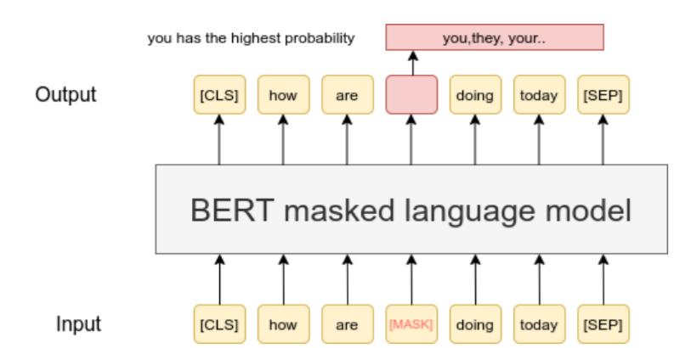
Masked Language Modeling

Slide 6
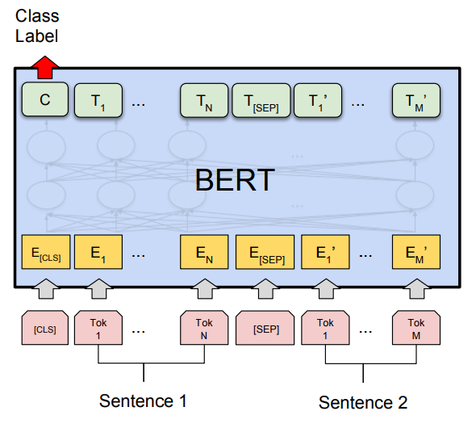
Next Sentence Prediction

Slide 7
Fine tuning
SQUAD skup podataka za trening sadrzi vise od 100 000 parova odgovora i pitanja
Modelu se prosledjuje pitanje i kontekst u kom se nalazi odgovor
Cilj je da model predvidi pocetni i krajnji token koji oznacavaju pocetak I kraj odgovora u kontekstu
Da bi model razumeo ulazne podatke potrebno je izvrsiti pretprocesiranje, ulazni podaci se transformisu u tokene(uz pomoc tokenizer-a)

Slide 8
Fine tuning
Razlicite kombinacije parametara learning rate(1e-5, 3e-5), number of epochs(2, 3) and batch size(8,16)
Skup podataka za trening sadrzi 5000 instanci a skup za validaciju 500
instanci
Tokom treniranja pracena je vrednost funkcije gubitka (loss function)

Slide 9
Evaluacija
Predikcije modela su vrednosti koje oznacavaju verovatnocu da je svaki token iz konteksta pocetni ili krajnji token odgovora
Takav izlaz potrebno je procesirati kako bi se doslo do dela konteksta koji oznacava odgovor
Prilikom evaluacije uporedjuje se predvidjeni odgovor sa tacnim odgovorom
Parametri za evaluaciju: F1 score, i Exact Match (EM)

Slide 10
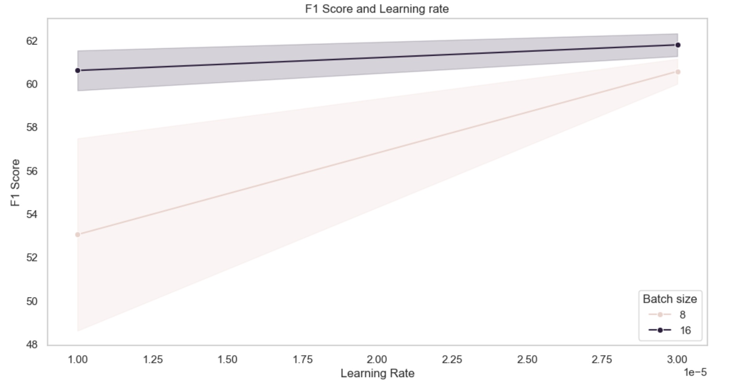
Evaluacija

Slide 11
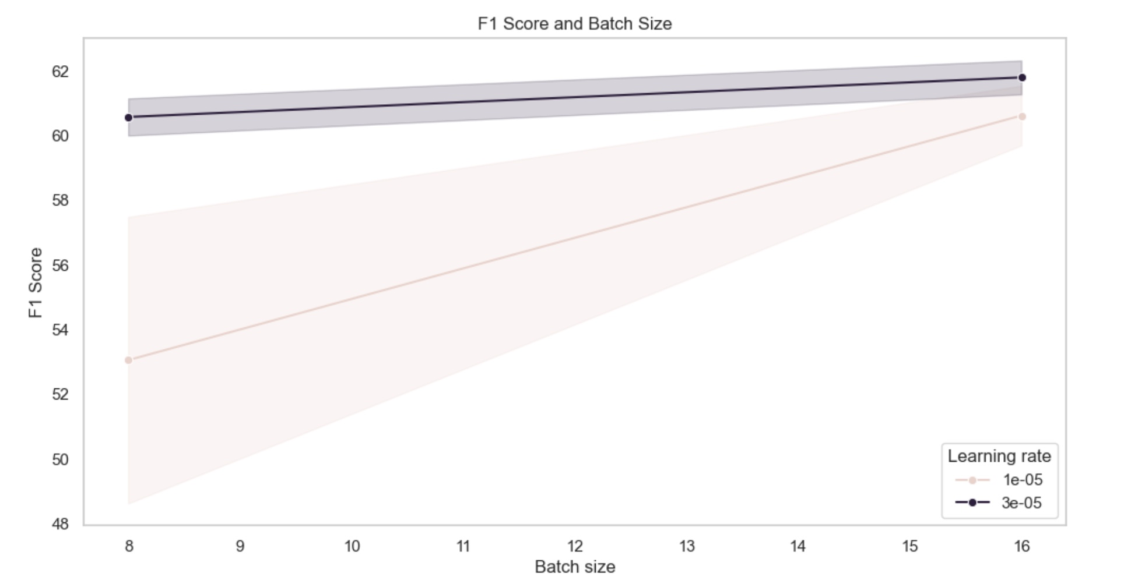
Evaluacija

Slide 12
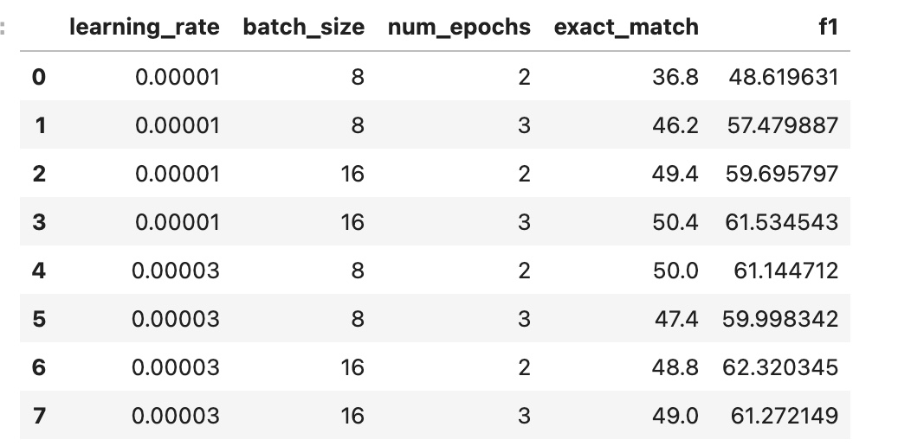
Evaluacija

Slide 13
Hvala! ☺

